Slide 1

Departamento de Ciencias Biológicas
Discusión del artículo de revisión titulado “Giving microbes their due – animal life in a microbially dominant world ”
por Margaret McFall-Ngai
Presentado por
Carlos Andrés Díaz
David León
Cesar Patiño

Slide 2
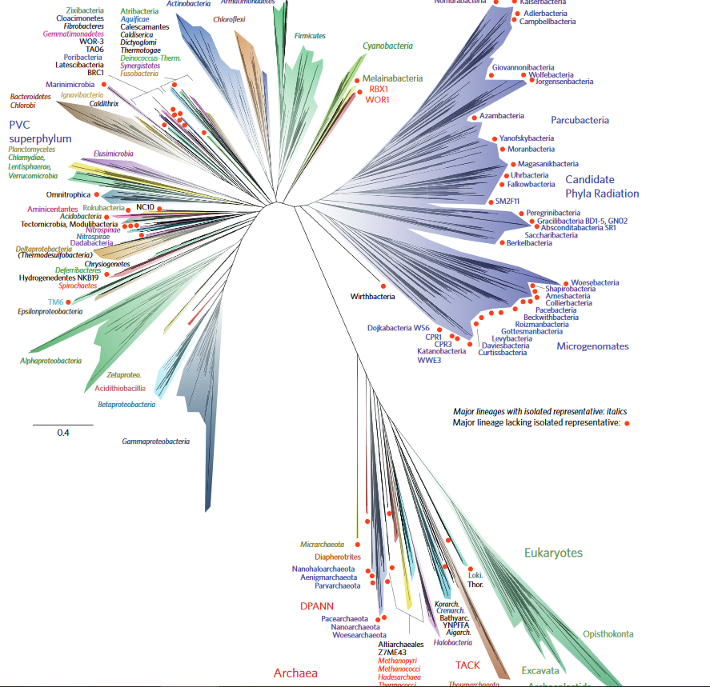
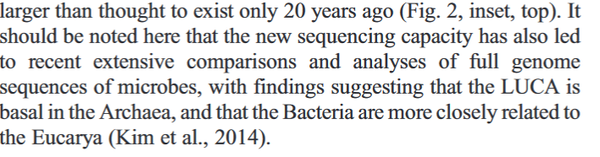
A quién nos parecemos?

Slide 3
¿Cuáles son los problemas con respecto a las tecnologías de secuenciación que olvida mencionar el artículo?

Slide 4
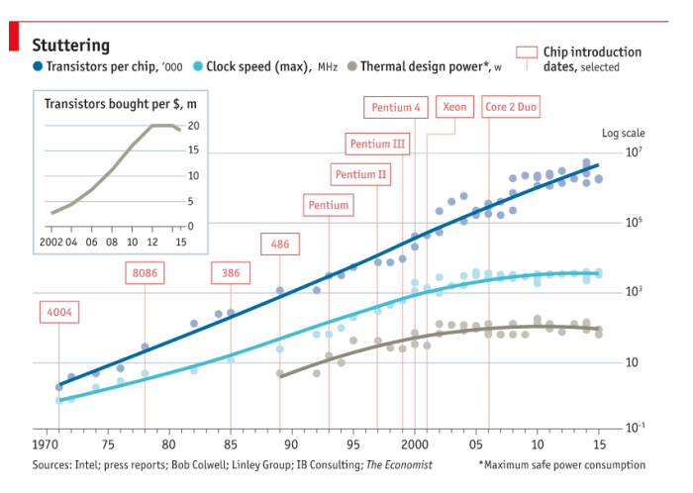
¿El fin de la ley de Moore?

Slide 5
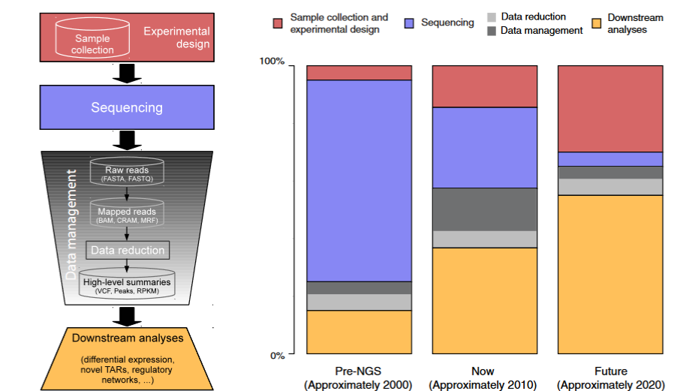
Costo real de secuenciación

Slide 6
Costo de almacenamiento
50 TB / mes | 0,023 USD x GB
450 TB/ mes | 0,022 USD x GB
500 TB / mes | 0,021 USD x GB

Slide 7
¿Cuáles consideran que son las disciplinas necesarias para lograr esta “ integración” en la biología ?

Slide 8

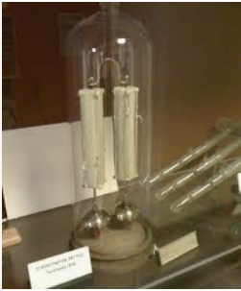
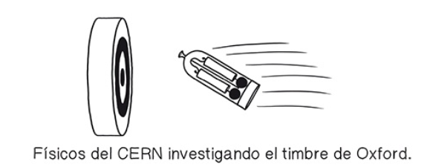

Relación entre física y biología molecular

Slide 9
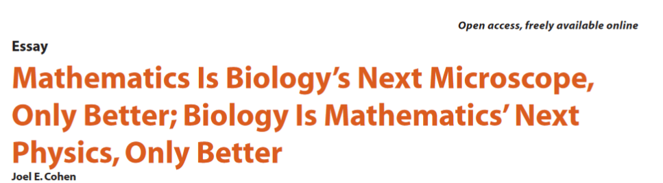
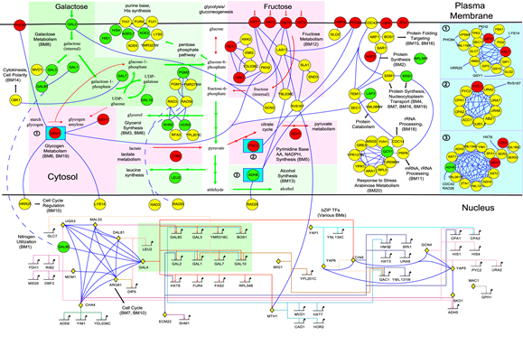
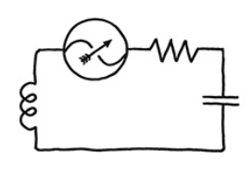
La célula como un todo

Slide 10
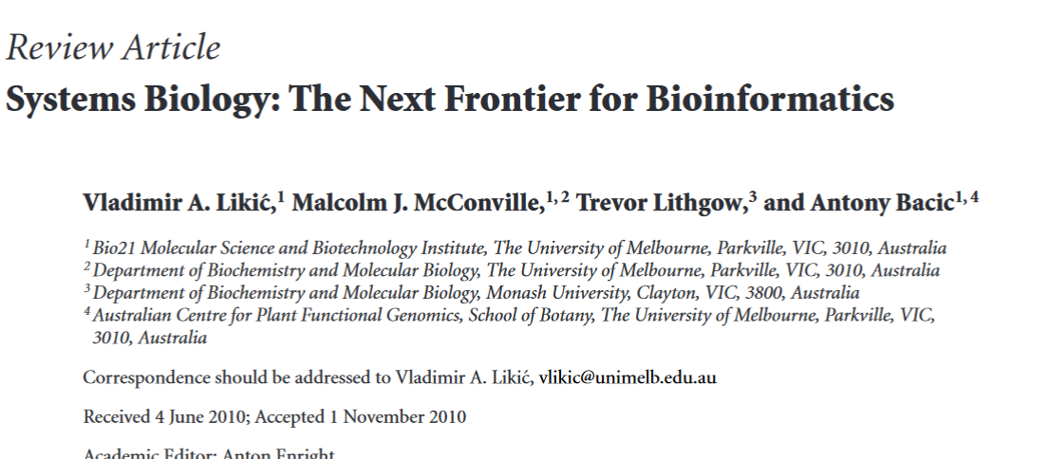
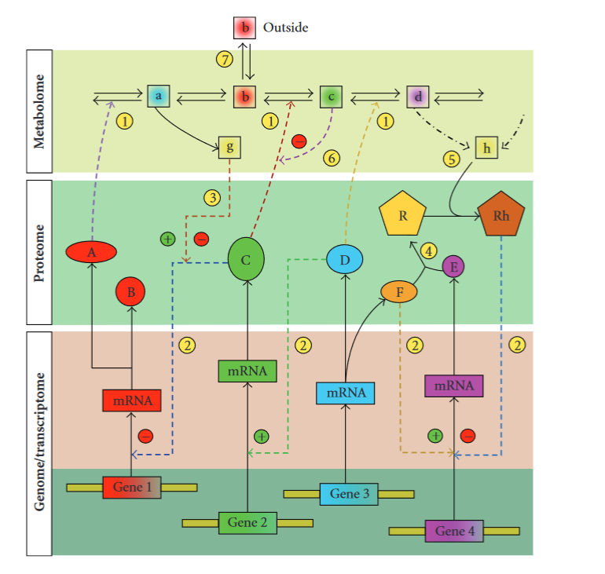
Biología de sistemas, el siguiente paso

Slide 11
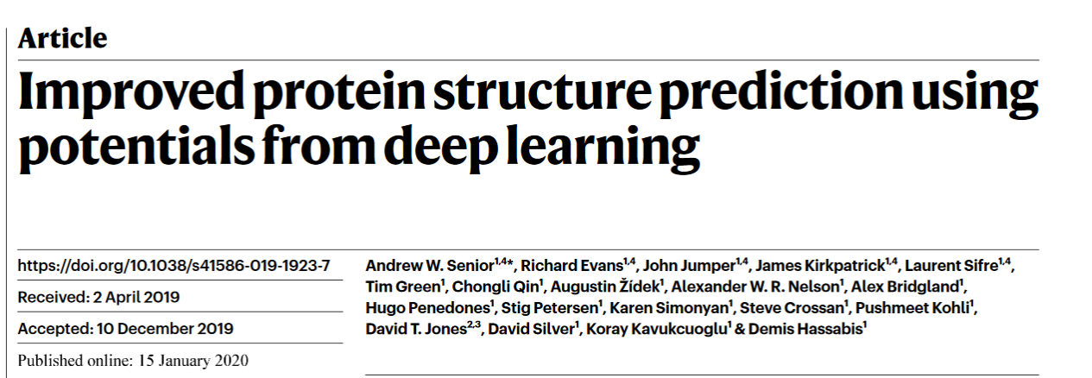
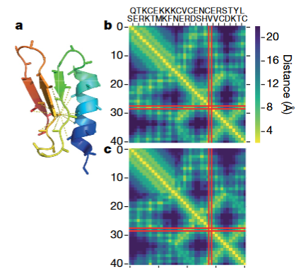
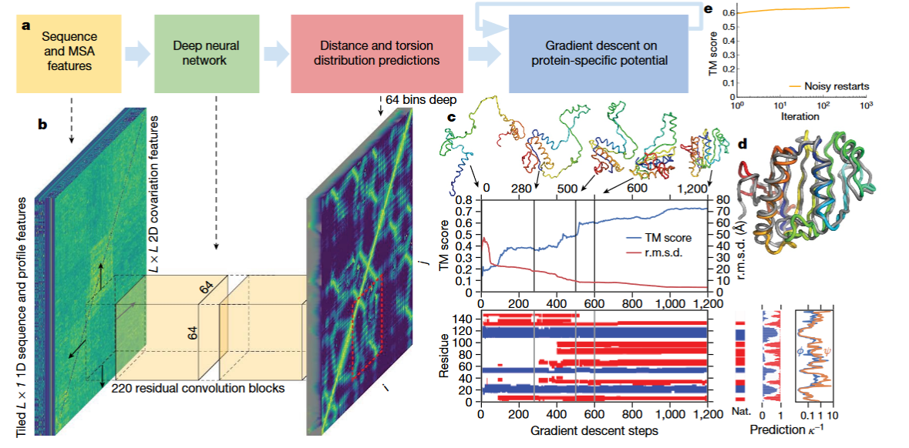
Conocimiento interdisciplinario

Slide 12
¿Consideran que artículo olvida mencionar la importancia de los microorganismos en aplicaciones de interés para la humanidad ?

Slide 13
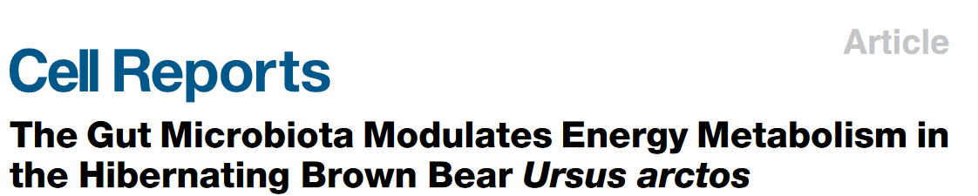
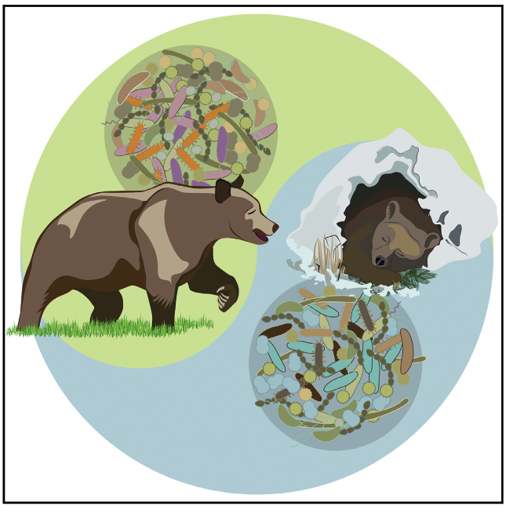
El efecto de lo invisible es gigantesco

Slide 14
Referencias bibliográficas
Cavicchioli, R., Ripple, W., Timmis, K., Azam, F., Bakken, L., Baylis, M., Behrenfeld, M., Boetius, A., Boyd, P., Classen, A., Crowther, T., Danovaro, R., Foreman, C., Huisman, J., Hutchins, D., Jansson, J., Karl, D., Koskella, B., Mark Welch, D., Martiny, J., Moran, M., Orphan, V., Reay, D., Remais, J., Rich, V., Singh, B., Stein, L., Stewart, F., Sullivan, M., van Oppen, M., Weaver, S., Webb, E. and Webster, N., 2019. Scientists’ warning to humanity: microorganisms and climate change. Nature Reviews Microbiology, 17(9), pp.569-586.
Cohen, J., 2004. Mathematics Is Biology's Next Microscope, Only Better; Biology Is Mathematics' Next Physics, Only Better. PLoS Biology, 2(12), p.e439.
Gilbert, J. and Neufeld, J., 2014. Life in a World without Microbes. PLoS Biology, 12(12), p.e1002020.
Jansson, J. and Hofmockel, K., 2019. Soil microbiomes and climate change. Nature Reviews Microbiology, 18(1), pp.35-46.
Likić, V., McConville, M., Lithgow, T. and Bacic, A., 2010. Systems Biology: The Next Frontier for Bioinformatics. Advances in Bioinformatics, 2010, pp.1-10.

Slide 15
Referencias bibliográficas
Sboner, A., Mu, X., Greenbaum, D., Auerbach, R. and Gerstein, M., 2011. The real cost of sequencing: higher than you think!. Genome Biology, 12(8), p.125.
Senior, A., Evans, R., Jumper, J., Kirkpatrick, J., Sifre, L., Green, T., Qin, C., Žídek, A., Nelson, A., Bridgland, A., Penedones, H., Petersen, S., Simonyan, K., Crossan, S., Kohli, P., Jones, D., Silver, D., Kavukcuoglu, K. and Hassabis, D., 2020. Improved protein structure prediction using potentials from deep learning. Nature, 577(7792), pp.706-710.
Sommer, F., Ståhlman, M., Ilkayeva, O., Arnemo, J., Kindberg, J., Josefsson, J., Newgard, C., Fröbert, O. and Bäckhed, F., 2016. The Gut Microbiota Modulates Energy Metabolism in the Hibernating Brown Bear Ursus arctos. Cell Reports, 14(7), pp.1655-1661.
Wehrs, M., Tanjore, D., Eng, T., Lievense, J., Pray, T. and Mukhopadhyay, A., 2019. Engineering Robust Production Microbes for Large-Scale Cultivation. Trends in Microbiology, 27(6), pp.524-537.
Rotman, D. (2020). MIT Technology Review. Massach, EU.: MS Tech. Recuperado de https://www.technologyreview.com/2020/02/24/905789/were-not-prepared-for-the-end-of-moores-law

